Slide 1
데이터 다듬기 실습
2021-12-30
수도권 02반 1조
이지민 임명환 차혜돈

Slide 2
INDEX
01
02
03
서울 인구 분석
전국 아파트
평균 매매가격
서울 공공 자전거
이용현황

Slide 3
01
서울 인구 분석
전체 인구수의 감소
고령 인구수의 증가
젊은 세대 인구수의 감소
가구수의 증가
서울 거주 외국인의 증가
1인,2인가구의 증가

Slide 4
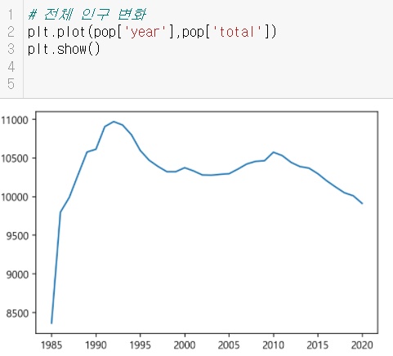
전체 인구수의 감소
전체 인구수는 2010년 이후 꾸준히 감소하고 있다.

Slide 5
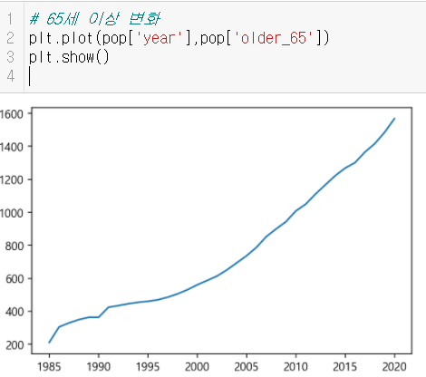
고령 인구수의 증가
전체 인구수 증감 경향성과 비례하지 않는 65세 이상 노인층의 증가로 보았을 때, 한국사회는 고령화 되어가고 있음을 알 수 있다.

Slide 6
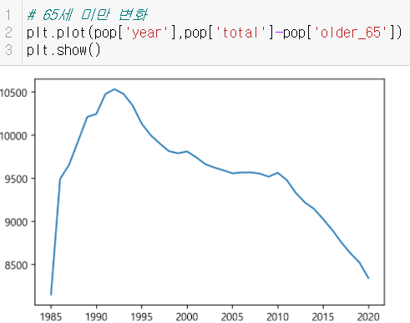
젊은 세대의 감소
65세 이상 노인층의 데이터를 통해 젊은 세대의 인구수는 확연히 감소함 또한 알 수 있다.

Slide 7
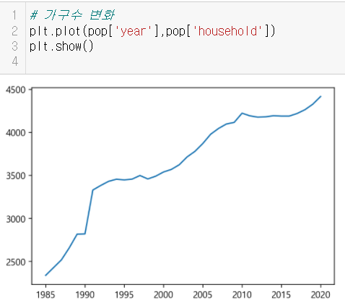
가구수의 증가
전체 가구수는 관측 이래 꾸준히 증가하고 있다.

Slide 8
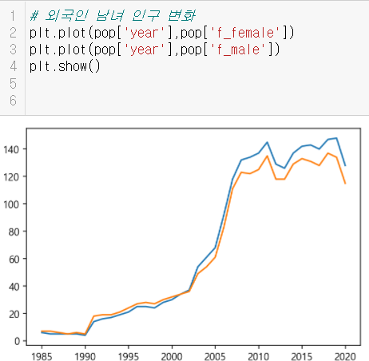
서울거주 외국인의 증가
서울에 거주하는 외국인은 남녀 모두 동일한 경향을 보이며 꾸준히 증가하고 있다.

Slide 9
서울거주 외국인의 증가
서울에 거주하는 외국인은 남녀 모두 동일한 경향을 보이며 꾸준히 증가하고 있다.

Slide 10
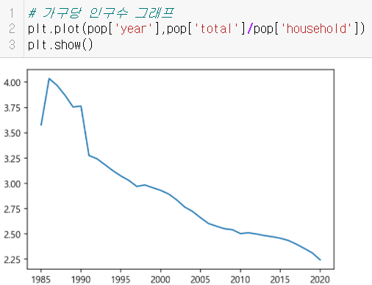
1인, 2인가구의 증가
한 가구당 평균 인구수가 꾸준히 줄고 있으며, 이를 통해 1인, 2인가구가 증가하고 있음을 알 수 있다.

Slide 11
02
전국 아파트 평균매매가격
전국 아파트 매매가격 비교
경기지역과 타지역 비교
서울 내 아파트 매매가격 비교

Slide 12
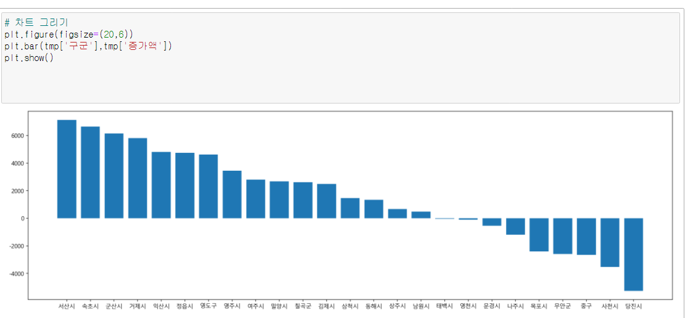
전국아파트 매매가격 비교
전국에서는 동안구, 의왕시, 수성구 순으로 집값이 올랐으며 당진시와 사천시 등은 집값이 하락하였다.

Slide 13
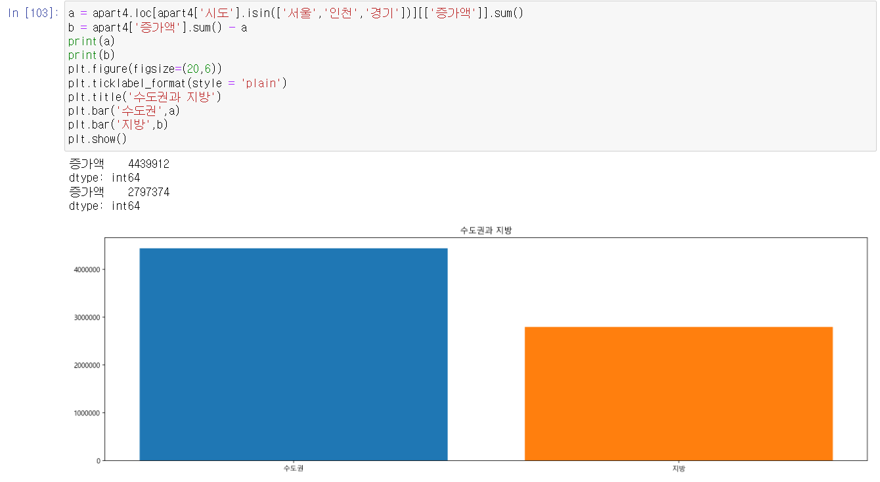
경기지역과 타지역 비교
지방과 수도권과의 아파트 가격 격차가 늘어나고 있으니 대책이 필요하다.

Slide 14
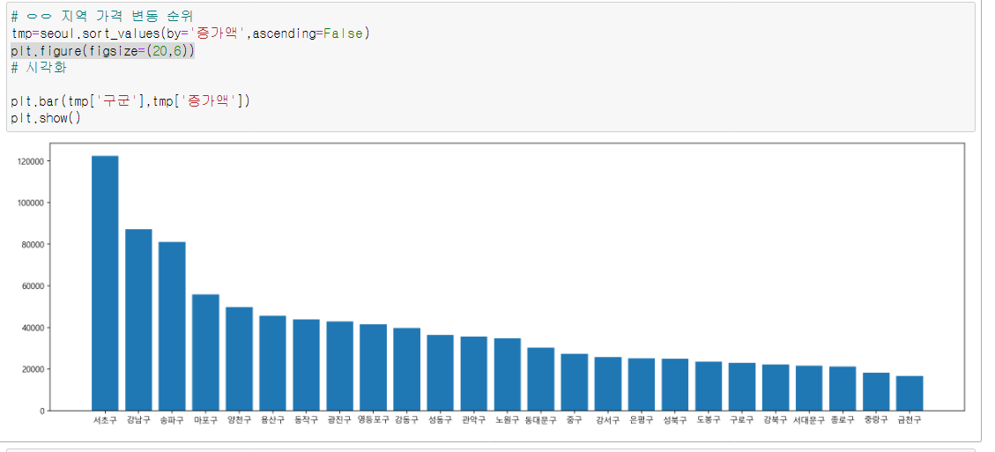
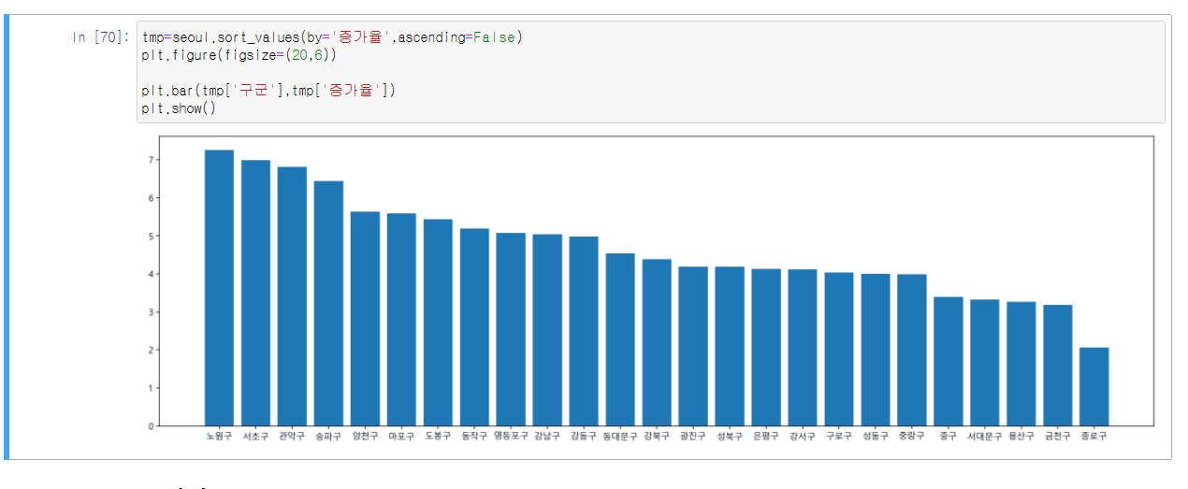
서울 내 아파트 가격비교
서울 내 증가액 최고 순위 세곳은 흔히 얘기하는 강남3구이다
서울 내 서초구는 증가액도 증가율도 최상위권인 것으로 보아 이전에 높은 가격임에도 상당히 올랐음을 알 수 있다
서울 내 노원구는 증가액은 중위권이나 증가율이 1위인 것으로 보아 이전 매매가격이 상당히 낮았음을 알 수 있다.
같은 서울이지만 강남3구에 집중된 아파트 매매가격의 증가로 다른 지역구와의 격차가 벌어지고 있어 대책이 필요하다

Slide 15
03
서울 공공자전거 이용현황
연령대의 따른 분석
성별의 따른 분석
대여구분에 따른 분석
대여소에 따른 분석

Slide 16
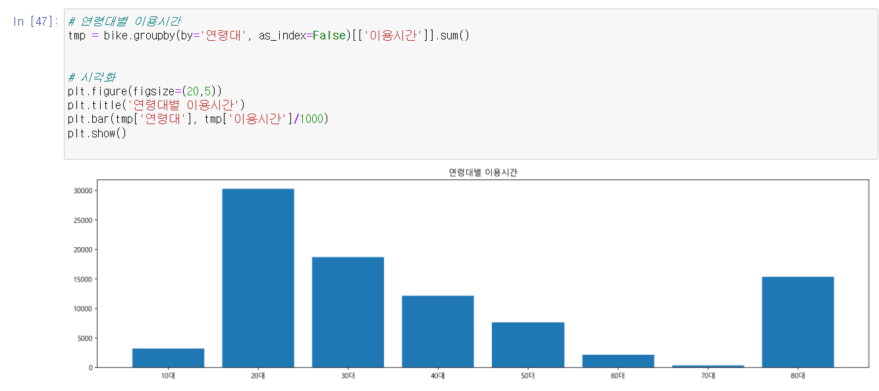
연령대 분석
10대의 비중이 상당히 낮으며, 20,30대가 대부분 사용한다.
이 점에서 미루어보아 대여단가가 10대들에게 높은것으로 추정된다.
20대의 비중이 압도적이며 다른 연령층보다 80대의 사용이 두드러진다.

Slide 17
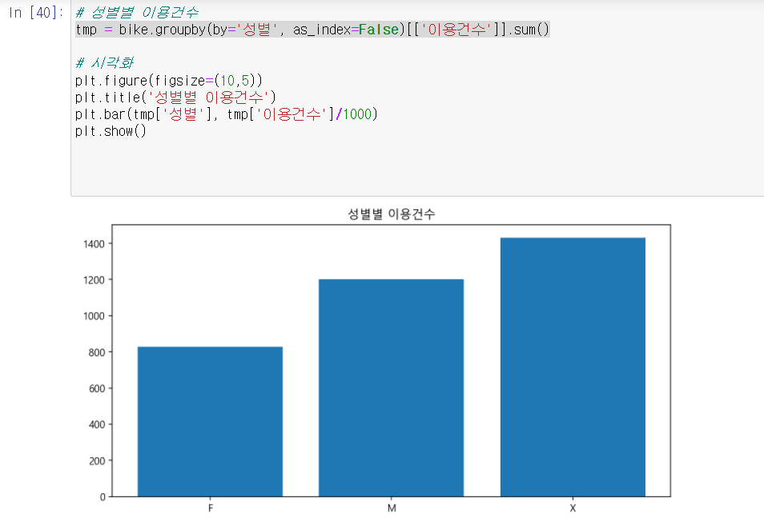
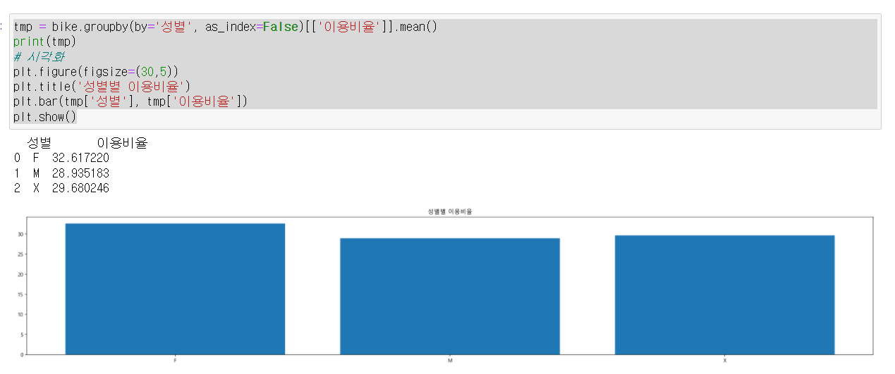
성별 분석
남성의 이용시간과 이용횟수가 높다.
하지만 여성의 이용비율로 볼때 한번 빌렸을때 오랫동안 사용한다.

Slide 18
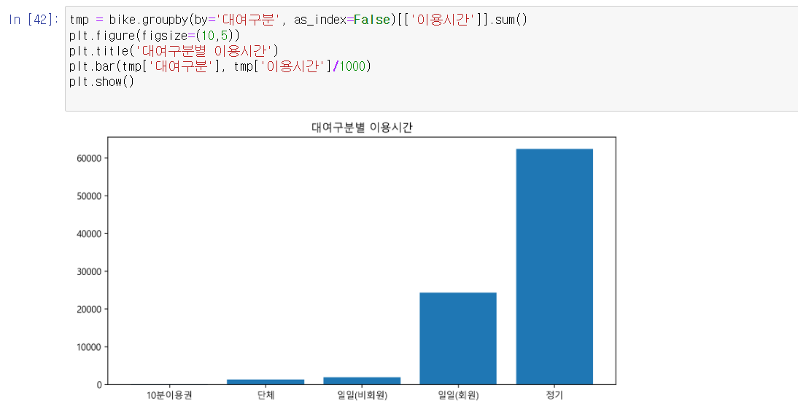
대여구분에 따른 분석
정기대여와 일일회원이 대부분이며 10분이용권 단체 사용권의 이용이 저조하다.

Slide 19
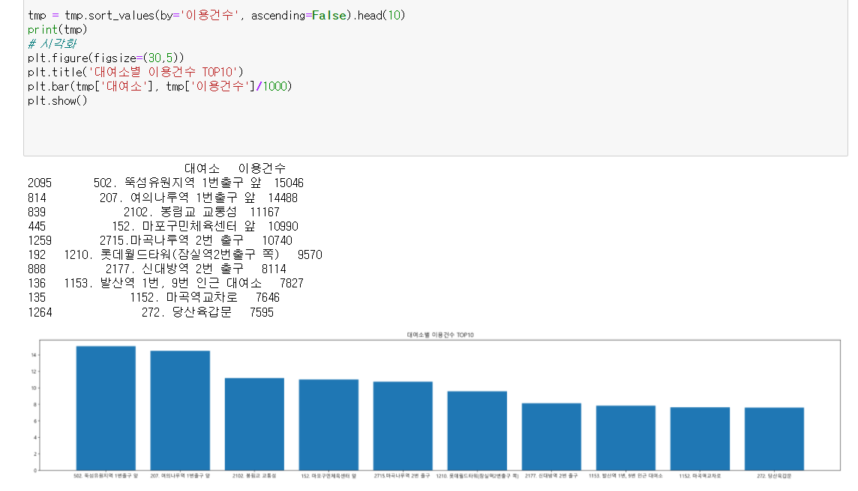
대여소에 따른 분석
뚝섬 유원지역과 여의나루역의 이용비중이 높은것으로 보아 두대여소와 인접한 한강변의 자전거 도로에서 이용이 많다.

